Slide 1
자동 소음 감지기
20152947 이상민

Slide 2
목 차
주제 선정 이유
핵심 아이디어
기존 기술과의 차이점

Slide 3
주제 선정 이유
현대사회에서 다양한 소음(컴퓨터 동작 소리, 에어컨 실외기 소리, 아이들 뛰는 소리 등) 많은 소음을 쉽게 들을 수 있다.
이 소음들이 사람들에게 스트레스 등 부정적인 반응을 유발하고 있다.
코로나로 인해 재택 근무가 늘어나면서 소음으로 인한 민원, 소음으로 인한 분쟁이 늘어나고 있다.

Slide 4
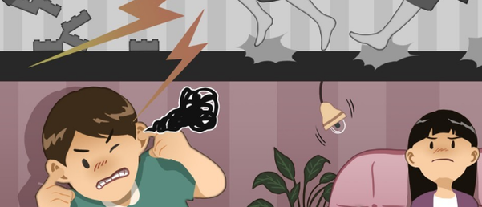
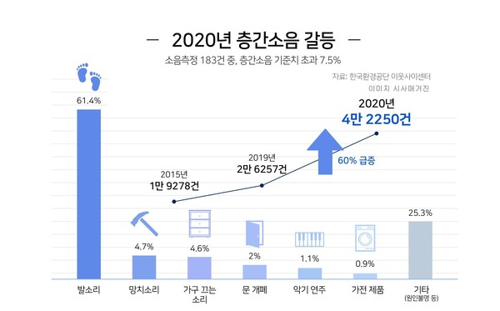
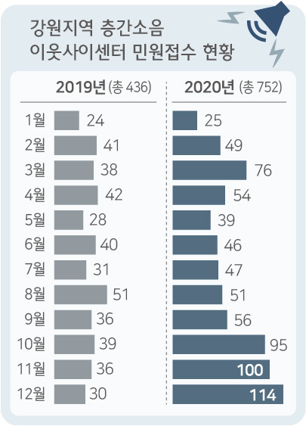
‘층간 소음’에 이웃 흉기로 찌른 30대…징역 4년서 2년6개월로 감형
코로나19로 ‘집콕’ 길어져 이웃간 층간소음 갈등 폭증

Slide 5
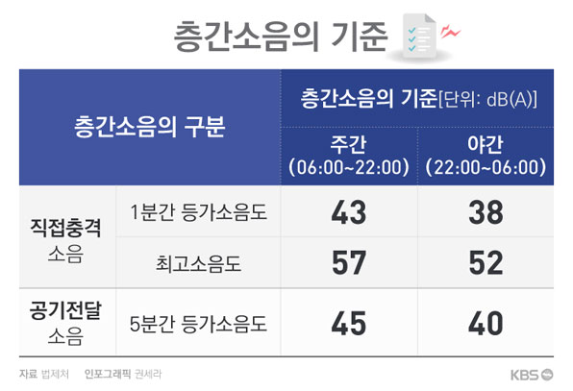
핵심 아이디어
블루투스 기능이 포함된 어플을 통해, 외부에서도 센서가 위치한 곳의 실시간 소음의 크기를 파악 할 수 있습니다.
여러 장소에 센서를 설치하여 한번에 여러 장소의 소음을 측정하여 위치에 따라 소음의 차이를 비교할 수 있다.

Slide 6
기존 기술과의 차이점
앱 인벤터를 사용해 블루투스 기능이 포함된 어플을 만들고, 외부에서도 어플을 통해 센서가 위치한 곳의 실시간 소음의 크기를 파악 할 수 있습니다.

